Slide 1
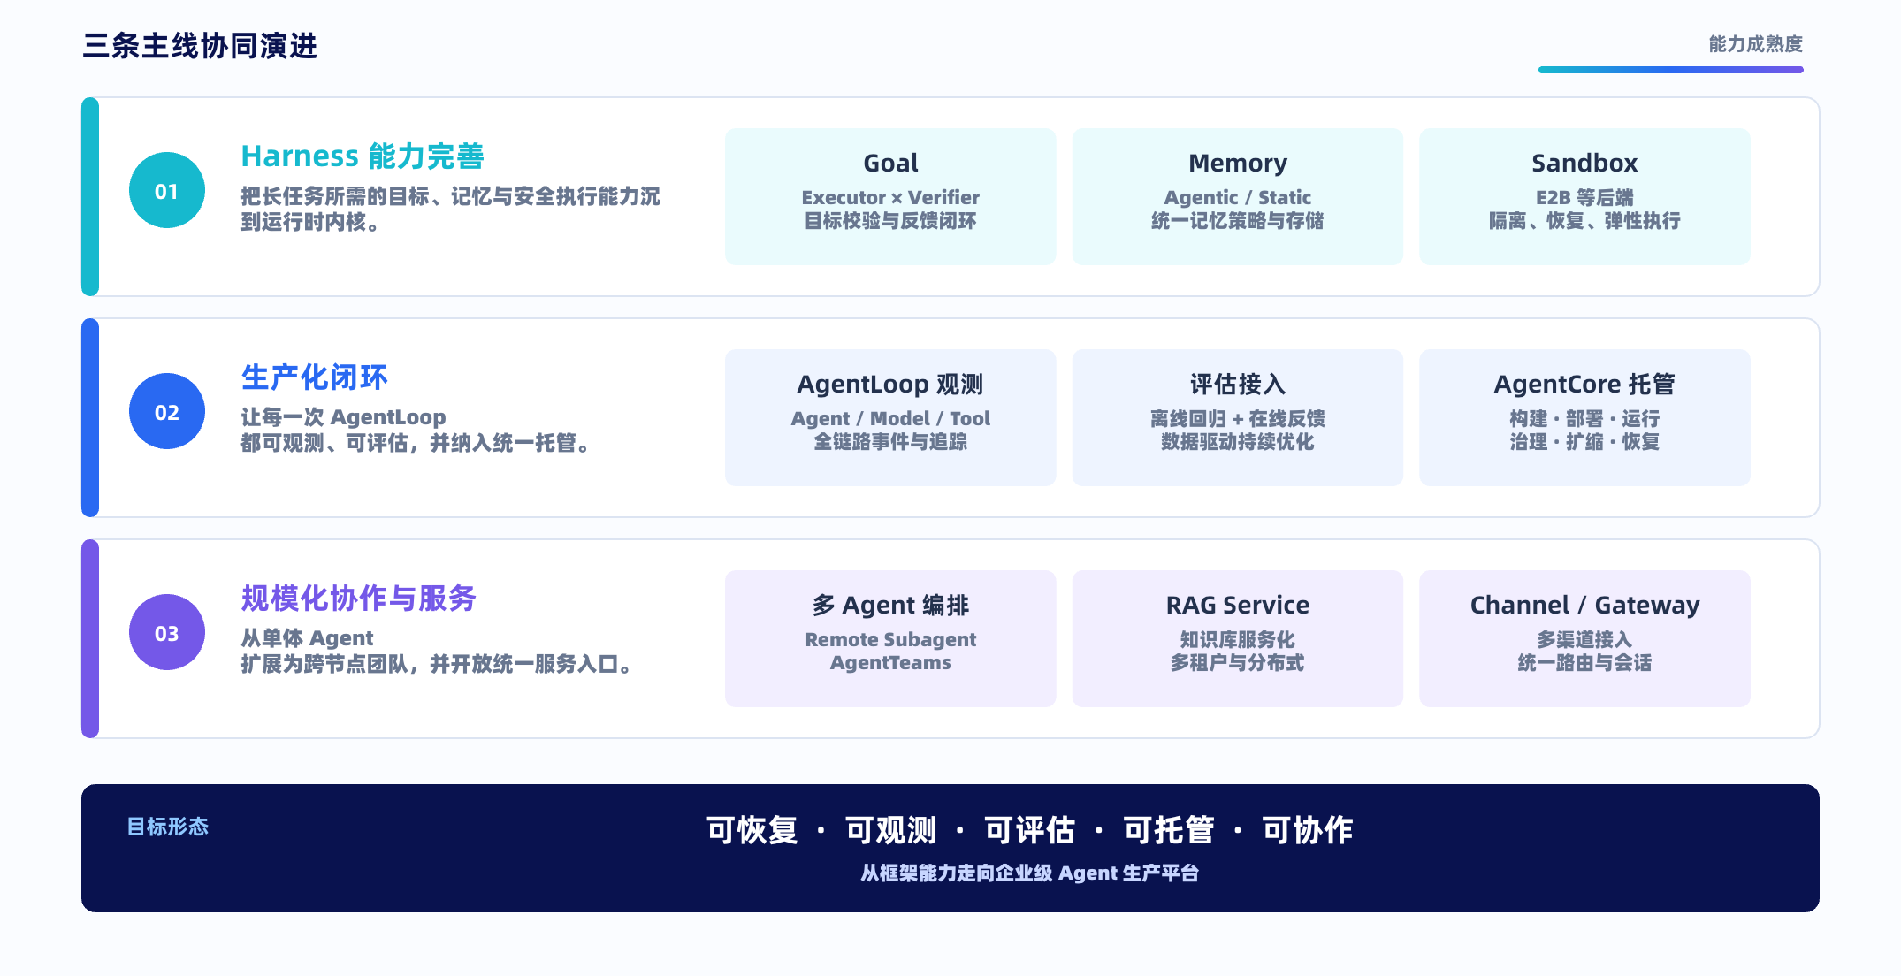
AgentScope Roadmap：三条能力主线
Harness 夯实长任务内核，AgentCore 承接生产运营，多 Agent 与服务能力扩展规模化协作边界。
Notes:
讲解建议：先讲三条主线并非孤立项目，最终目标是把 Agent 从开发框架推进到可运营的平台能力。
Goal 重点强调 executor / verifier 的目标校验与反馈闭环；Roadmap 不在此页承诺具体版本日期。
[Sources]
- https://docs.agentscope.io/versions/2.0.8dev/en/building-blocks/pipeline/overview
- https://docs.agentscope.io/versions/2.0.8dev/en/building-blocks/pipeline/goal
- https://docs.agentscope.io/versions/2.0.8dev/en/deploy/rag
- /Users/ken/agentscope-2/agentscope-java/docs/AgentScope Java 2.0 v1.pptx (slides 8, 13–15, 18, 20, 22, 24)
[/Sources]

Slide 2
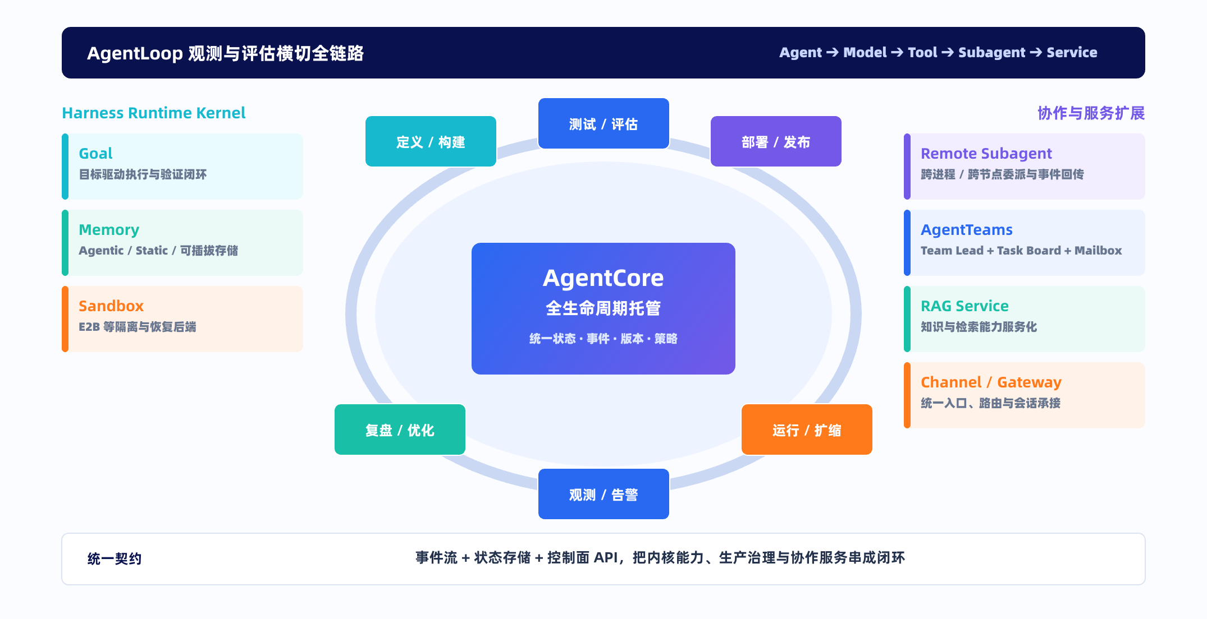
AgentScope Roadmap：统一 Agent 生产闭环
统一事件、状态和控制面契约，让开发、运行、治理与协作在同一生命周期内闭环。
Notes:
讲解建议：中间的 AgentCore 负责全生命周期托管；上方 AgentLoop 观测与评估横切所有阶段；左右两侧分别是 Harness 内核与规模化协作/服务扩展。
强调统一契约是闭环关键：事件流负责可观测，状态存储负责恢复，控制面 API 负责运营与治理。
[Sources]
- https://docs.agentscope.io/versions/2.0.8dev/en/building-blocks/pipeline/goal
- https://docs.agentscope.io/versions/2.0.8dev/en/deploy/rag
- /Users/ken/agentscope-2/agentscope-java/docs/v2/en/docs/harness/subagent.md
- /Users/ken/agentscope-2/agentscope-java/docs/v2/en/docs/harness/sandbox.md
- /Users/ken/agentscope-2/agentscope-java/docs/AgentScope Java 2.0 v1.pptx (slides 14, 15, 18, 20, 22, 24)
[/Sources]

